Slide 1
La figure du prêtre pédocriminel et le traitement du viol dans Kiss of the Fur Queen de Tomson Highway
Franck miroux

Slide 2
Les pensionnats indiens du Canada
La déculturation et la désindianisation systématisées.
Des années 1880 aux années 1970.
Un partenariat État fédéral/ Églises.
  60 % Église catholique romaine (Oblats et Sœurs grises).
  40 % Église Unie du Canada/ Église anglicane du Canada/ Église Baptiste.
Des hétérotopies de déviation = un cadre normatif et répressif au service d’un projet colonial fondé sur une pensée racialiste.
Au moins 150 000 enfants des Premières Nations, inuit ou métis.
Au moins 6 000 enfants morts dans les pensionnats.

Slide 3
Les pensionnats indiens du Canada
Prise de parole de Phil Fontaine en 1991, témoignages et recours collectifs.
De nombreux témoignages faisant état de violences psychologiques, physiques et sexuelles.
CRRPI en 2006 :
  PEC
  PEI
  Fondation autochtone de guérison
  Projets commémoratifs
  CVRC
CVRC (2008-2015) = 1 rapport en 6 volumes, 94 appels à l’action, 1 Centre national pour la vérité et la réconciliation à Winnipeg, dans le Manitoba.

Slide 4
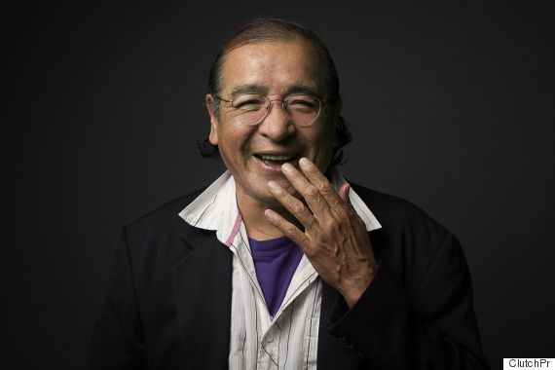
Tomson Highway 1951- (nehiyaw/cri)

Slide 5
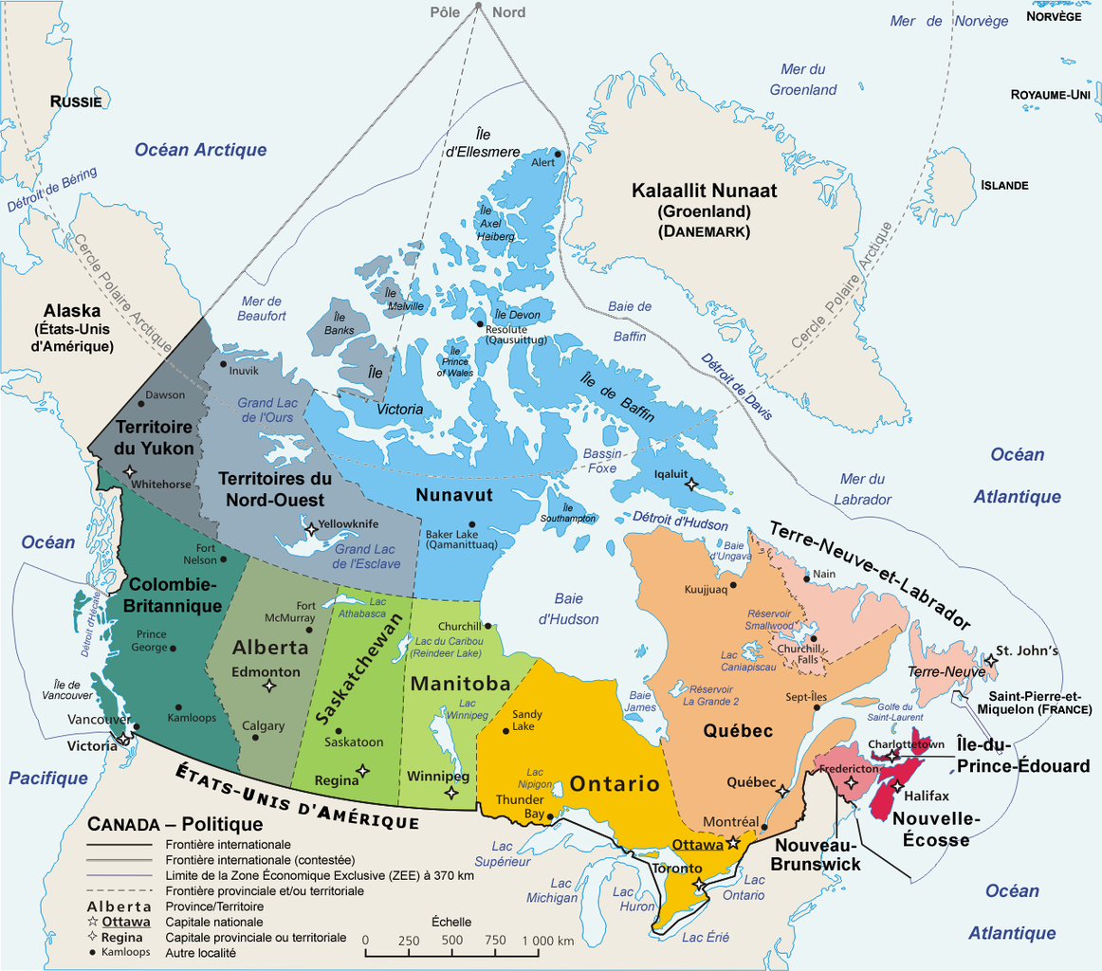

Slide 6
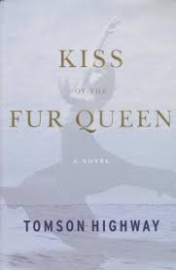


Slide 7
A face surfaced, one he had not seen in this new place, one with eyebrows so black and bushy they could have been fishing lures. (KFQ : 53-54)
Father Lafleur placed a hand on Champion’s thigh and like some large furry animal, purred at him. “There, there. You’ll be happy here with us”. The scent of sacramental wine oozed off his tongue, and incense appeared to rise like a fog off the surface of his cassock. Cold air, like a large, gnarled hand, clamped itself on Champion’s naked head. (KFQ : 54-55)
Un visage apparut, qu’il n’avait pas encore vu dans cet endroit nouveau et étrange, un visage aux sourcils assez épais et embroussaillés pour servir d’agrès de pêche.
Le père Lafleur posa une main sur la cuisse de Champion et ronronna, comme un grand animal velu :
— Là, là. Tu seras heureux avec nous ici. L’odeur de vin de messe suintait de sa langue, celle de l’encens paraissait s’élever comme une brume de la surface de sa soutane. L’air froid, telle une grande main noueuse, enserra la tête de Champion dans un étau.

Slide 8
The pilot passed the object of adulation over to Father Lafleur, whose chunky ruby ring momentarily got entangled in the fringes of Gabriel’s beaded home-tanned caribou-hide jacket. The priest just managed to save Gabriel from falling into the lake by clamping his hand onto the boy’s thigh. (KFQ : 80)
Like an otter surfacing for air, a shadow rose out of the darkness. The moon slid back behind the clouds and the moving figure was enveloped once again, though not before it sent a quick glint of silver light into the gentle rhythm of children sighing in their sleep. Then an errant wind, perhaps the motion of the earth in its nightly orbit, moved the clouds so the white, vapoury moon glowed once again.
The figure was caught in a web of moonlight, fleetingly, just as it rose from one bed and moved towards another.
With a swish of cloth, the figure resurfaced, large and looming, beside Gabriel’s bed, its silvery point of light throwing off one final glimmer. (KFQ : 72)
Le pilote passa l’objet de cette adulation au père Lafleur, dont la grosse bague au rubis se prit momentanément dans les franges du blouson en peau de caribou de Gabriel, perlé et tanné artisanalement tout comme celui de Jeremiah. Le prêtre réussit à empêcher Gabriel de tomber dans le lac en agrippant la cuisse du garçon avec sa main.
Telle une loutre qui remonte à la surface de l’eau pour prendre une respiration, une ombre émergea de l’obscurité. La lune glissa derrière les nuages voilant à nouveau la forme en mouvement, mais pas avant qu’un rai de lumière argentée fût envoyée dans le doux rythme des soupirs des enfants endormis. Puis un vent errant, peut-être n’était-ce que le mouvement de la terre dans sa ronde nocturne, déplaça les nuages pour permettre à nouveau à la blanche lune vaporeuse de briller.
La forme apparut pendant un bref instant dans la toile du clair de lune, au moment où elle se soulevait d’un lit pour se déplacer vers un autre.
Avec un bruissement de tissu, la forme refit surface, grande et menaçante, à côté du lit de Gabriel, et sa pointe de lumière argentée brilla une dernière fois.

Slide 9
But it wasn’t the caribou hunter yodelling “the wind’s a-changing!” It was Father Lafleur whispering Jeremiah’s name at his face. It wasn’t rainbow-coloured dots through winter vapour that Jeremiah was seeing but the glinting eyes of the principal, inches from his own. And it wasn’t flecks of snow from the racing dogsled that was spraying his face but the holy man’s saliva. (KFQ : 73)
A sliver of light flashed once from the dark recesses of the room. It could have been a firefly except that this was mid-December. Other than the soft rhythm of children purring in their slumber, there was only the sound of cloth brushing against cloth, stopping briefly and then swishing on. The firefly reappeared and disappeared again as it approached the row where the dreaming Gabriel Okimasis was furiously engaged in a do-si-do […]. (KFQ: 77)
Mais ce n’était pas le chasseur de caribou qui iodlait « le vent tourne ! » C’était le père Lafleur qui chuchotait le nom de Jeremiah en plein dans son visage. Ce n’était pas les boules de couleur arc-en-ciel à travers la vapeur de février que voyait Jeremiah, mais les yeux du principal qui brillaient à quelques pouces des siens. Et ce n’étaient pas les flocons de neige soulevés par le traîneau en pleine course qui aspergeaient son visage mais bien la salive du saint homme.
Un filet de lumière étincela brièvement dans les profondeurs du dortoir. On aurait dit une luciole peut-être, mais on était à la mi-décembre. À l’exception du doux rythme des enfants ronronnant légèrement dans leur sommeil, on n’entendait que le frottement de tissu contre tissu, suivi de silence, puis à nouveau ce son qui se déplaçait. La luciole réapparut pour disparaître à nouveau alors qu’elle s’approchait de la rangée de lits où Gabriel Okimasis, en rêve, faisait à folle allure un dosi-do.

Slide 10
When Gabriel opened his eyes, ever so slightly, the face of the principal loomed inches from his own. The man was wheezing, his breath emitting, at regular intervals, spouts of hot air that made Gabriel think of raw meat hung to age but forgotten. The priest’s left arm held him gently by his right, his right arm buried under Gabriel’s bedspread, under his blanket, under his sheet, under his pyjama bottoms. And the hand was jumping up, reaching for him, pulling him back down, jumping up, reaching for him, pulling him back down. He didn’t dare open his eyes fully for fear the priest would get angry; he simply assumed, after a few seconds of confusion, that this was what happened at schools, merely another reason why he had been brought here, that this was the right of holy men. (KFQ : 77-78)
Lorsque Gabriel ouvrit les yeux, un tout petit peu, le visage du principal surgit à quelques pouces du sien. Sa respiration rauque émettait, à intervalles réguliers, des bouffées d’air chaud qui évoquaient à Gabriel de la viande crue qu’on aurait suspendue pour la faire vieillir et qu’on aurait oubliée. Le bras gauche du prêtre le tenait doucement par son bras droit et le bras droit était en-dessous du couvre-lit de Gabriel, en-dessous de sa couverture, en-dessous de son drap, dans son pantalon de pyjama. Et la main sauta pour l’atteindre, le tira vers le bas, sauta pour l’atteindre, le tira vers le bas, sauta pour l’atteindre, le tira vers le bas. Il n’osait pas ouvrir grand les yeux de peur que le prêtre ne se fâche ; il imagina seulement, après quelques secondes de confusion, que c’était ce qui se passait dans les écoles, que c’était seulement une autre raison pour laquelle on l’avait amené ici, que c’était tout simplement un droit qu’avaient les saints hommes.

Slide 11
À contrecœur, il se glissa du lit ; le froid le fit tressaillir. Il entra dans la nuit, son pyjama bleu pâle à peine visible, comme un petit fantôme de vapeur et de brume flottant dans la pénombre inquiétante, d’allée en allée.
Mais Gabriel n’était pas seul. Une forme sombre, lourde, planait au-dessus de lui comme une corneille. Jeremiah n’en voyait que la silhouette, qui aurait pu être celle d’un ours dévorant une ruche ou du Wendigo engloutissant de la chair humaine.
Debout, à moitié endormi, Jeremiah crut l’entendre se lécher les babines, un bruit de mastication. Il se demandait s’il était encore au lit, s’il rêvait. Il cligna des yeux, les ouvrit aussi grand que possible. Il voulait voir plus clairement ; il en éprouvait le besoin.
Le couvre-lit vibrait à partir du centre. Non, hurla Jeremiah intérieurement, de grâce. Pas lui encore. Il fit deux pas en avant sans faire de bruit, s’étira pour mieux voir.
Lorsque la bête leva la tête, elle rencontra, à une distance d’à peine quatre pieds, le regard de Jeremiah Okimasis. Les blancs des yeux de la bête grossirent, clignèrent une fois. Jeremiah la dévisagea. C’était bien lui. Encore une fois.
Jeremiah ouvrit la bouche, bougea la langue, mais sa gorge était desséchée. Aucun son ne sortit, mais il entendit un bourdonnement dans ses oreilles. Cela s’était-il réellement déjà produit ? Ou non ? Une porte quelque part dans son esprit se ferma violemment, définitivement. Cela n’était jamais arrivé à personne. Il n’avait pas vu ce qu’il était en train de voir.
With great reluctance, he slid out of bed, flinched from the cold and slipped into the night. His pale blue pyjamas glimmering, the little ghost, all vapour and mist, floated through the eerie light, down one aisle and up another.
But Gabriel was not alone. A dark, hulking figure hovered over him, like a crow. Visible only in silhouette, for all Jeremiah knew it might have been a bear devouring a honey-comb, or the Weetigo feasting on human flesh.
As he stood half-asleep, he thought he could hear the smacking of lips, mastication. Thinking he might still be tucked in his bed dreaming, he blinked, opened his eyes as wide as they would go. He wanted — needed — to see more clearly.
The bedspread was pulsating, rippling from the centre. No, Jeremiah wailed to himself, please. Not him again. He took two soundless steps forward, craned his neck.
When the beast reared its head, it came face to face, not four feet away, with that of Jeremiah Okimasis. The whites of the beast’s eyes grew large, blinked once. Jeremiah stared. It was him. Again.
Jeremiah opened his mouth and moved his tongue, but his throat went dry. No sound came except a ringing in his ears. Had this really happened before? Or had it not? But some chamber deep inside his mind slammed permanently shut. It had happened to nobody. He had not seen what he was seeing. (KFQ : 79-80)

Slide 12
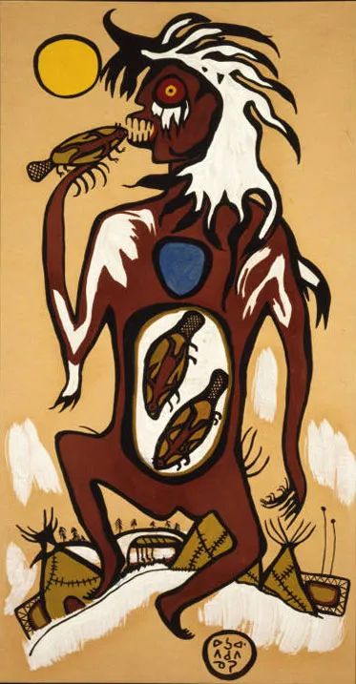
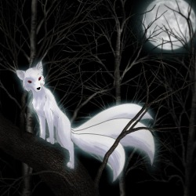
Windigo, Norval Morrisseau (1963)
Weesageechak/ Wisakedjak/ Wīsāhkīcahk

Slide 13
“Remember Aunt Black-eyed Susan's story,” he asked distractedly, his heart still palpitating from their brush with the Cree-whispering mannequin, “about the weasel’s new fur coat?” A sudden swerve to Cree mythology might disarm such occult phenomena.
“You mean where Weesageechak comes down to Earth disguised as a weasel?” […] “And the weasel crawls up the Weetigo’s bumhole?” […]
“Yes . . .” Jeremiah, in spite of himself, exploded with jagged laughter. “In order to kill the horrible monster .”
“And comes back out with his shit?” laughed Gabriel […]
“You know,” said Jeremiah, suddenly philosophical. “You could never get away with a story like that in English.”
Gabriel’s voice swooped down to a conspiratorial undertone, “‘Bumhole’ is a mortal sin in English. Father Lafleur told me in confession one time.”
“He said the same thing about ‘shit’,” said Jeremiah. (KFQ : 118-119)
— Tu te rappelles l’histoire de tante Marguerite à l’oeil noir, demanda-t-il, distrait, son cœur battant toujours aussi fort depuis la rencontre avec le mannequin qui leur avait chuchoté quelque chose en cri. Celle du nouveau manteau de fourrure de la belette ? Évoquer ainsi la mythologie crie réussirait peut-être à conjurer ces phénomènes occultes.
— Tu veux dire celle où Weesageechak descend sur terre déguisé en belette ? […]. Et où la belette entre dans le trou de cul de Wendigo en rampant ?
— Oui… Malgré lui, Jeremiah explosa d’un rire hilare: Pour tuer l’horrible monstre.
— …et revient, sa fourrure blanche recouverte de merde ? rit Gabriel […],
— Tu sais, dit Jeremiah, soudain philosophe, une histoire comme celle-là ne passerait jamais en anglais.
La voix de Gabriel prit un ton conspirateur.
— « Trou de cul » est un péché mortel en anglais. Le père Lafleur me l’a dit une fois à la confesse.
— Il a dit la même chose de « merde », dit Jeremiah.

Slide 14
The Weetigo came at Gabriel with its tongue lolling, its claws reaching for his groin.
“Haven’t you feasted on enough human flesh while we sit here with nothing but our tongues to chew on?” hissed Gabriel. But the cannibal spirit now had the face of Father Roland Lafleur. Gabriel crept towards the holy man. “But I haven’t eaten meat in weeks, my dear Sagweesoo,” Gabriel whined, and flicked his tongue at the old priest’s groin. “Don’t move away.”
The creature lunged at Gabriel, brandishing a crucifix.
“Get away from me,” Gabriel thrashed. “Get away, awus!” (KFQ : 299-300)
Le Wendigo avança vers Gabriel, la langue pendante, cherchant de ses griffes le sexe de sa proie.
— Ne t’es-tu pas gavé d’assez de chair humaine pendant que nous restions assis sans rien d’autre que nos langues à mâcher ? siffla Gabriel. Mais l’esprit cannibale avait maintenant le visage du père Roland Lafleur. Gabriel rampa vers le saint homme.
— Mais je n’ai pas mangé de viande depuis des semaines, mon cher Sagweesoo, gémit Gabriel, qui dardait sa langue en direction du sexe du vieux prêtre. Ne t’éloigne pas.
Brandissant un crucifix, la créature fit un mouvement brusque en direction de Gabriel.
— Éloigne-toi de moi, cria Gabriel en se tortillant, éloigne-toi, awus !

Slide 15
“But Willie has a question, question, question,” a pretty little echo circulated. "But he’s too shy, shy, shy, shy.” Willie Joe Kayash, whose home was a shelter for battered women and whose father was nonexistent. Willie Joe Kayash, the lad who reminded Jeremiah of Gabriel as a child.
It took some ancient Okimasis diplomacy but, eventually, Willie Joe spoke. “What … what …,” his mouth a little red cherry, ripe for the plucking. “What’s . . . what’s a . . . a Weetigo?” How fresh children smelled. You could take them in your hands, put them in your mouth, swallow them whole.
“A Weetigo is a monster who eats little boys,” said Jeremiah, “like you:” And he dismissed the assembly. When the room was empty, Willie Joe skipped back in and jumped on Jeremiah, the rope-like arms wrapped around his waist, the hot face buried in his groin.
“A Weetigo ate me,” the child mumbled into the faded blue denim. And then bit. Up Jeremiah’s spine shot a needle longer than an arm. In a panic, he disengaged himself and squatted, his eyes inches from the six-year-old’s. He had a raging hard-on.
“What do you mean, Willie Joe?”
Willie Joe said nothing, but, like a clandestine lover, kissed Jeremiah, square across the lips, then went skipping out: “Ayash oogoosisa, oogoosisa…” (KFQ : 271-272)
— Mais Willie a une question, question, question, un joli petit écho se fit entendre. Mais il est trop timide, timide, timide… Willie Joe Kayash, dont la résidence était un foyer pour femmes battues et dont le père était inconnu, Willie Joe Kayash, le garçonnet qui rappelait à Jeremiah son frère Gabriel, enfant.
Il fallut de la bonne vieille diplomatie crie mais, finalement, Willie Joe parla.
— Que… que…, sa bouche était une petite cerise rouge prête à cueillir. Que… qu’est-ce… qu’est-ce qu’un Wendigo ? Quel parfum de fraîcheur se dégageait de l’enfance ! On aurait envie de la prendre dans ses mains, la mettre dans sa bouche, l’avaler tout rond.
— Un Wendigo, c’est un monstre qui mange les petits garçons, dit Jeremiah, comme toi. Et il congédia l’assemblée. Lorsque la salle fut vide, Willie Joe y revint en sautillant, sauta sur Jeremiah, ses bras comme des cordes autour de sa taille, le visage chaud enfoncé dans son aine.
— Un Wendigo m’a mangé, marmonna l’enfant dans le denim bleu décoloré. Puis il mordit. Une aiguille plus longue qu’un bras monta en flèche le long de la colonne vertébrale de Jeremiah. Désemparé, il se dégagea, s’accroupit, ses yeux à quelques pouces de l’enfant de six ans. Il avait une grosse érection.
— Que veux-tu dire, Willie Joe ?
Willie Joe ne répondit rien mais, tel un amant clandestin, embrassa Jeremiah en plein sur les lèvres, puis repartit en sautillant :
— Ayash, oogoosisa, oogoosisa…

Slide 16


